Slide 1
Driver serial para cMIPS
Integrantes:
Luigi Muller
Tarlison Sander

Slide 2
A Interface Serial cMIPS
Professor. PhD. Roberto André Hexsel;
“I always felt the need for some form of the processor for the students to play with”;
É um modelo VHDL sintetizável para os clássicos 5 estágios do pipeline
Busca da instrução;
Decodificação
Execução
Memória
Write back

Slide 3
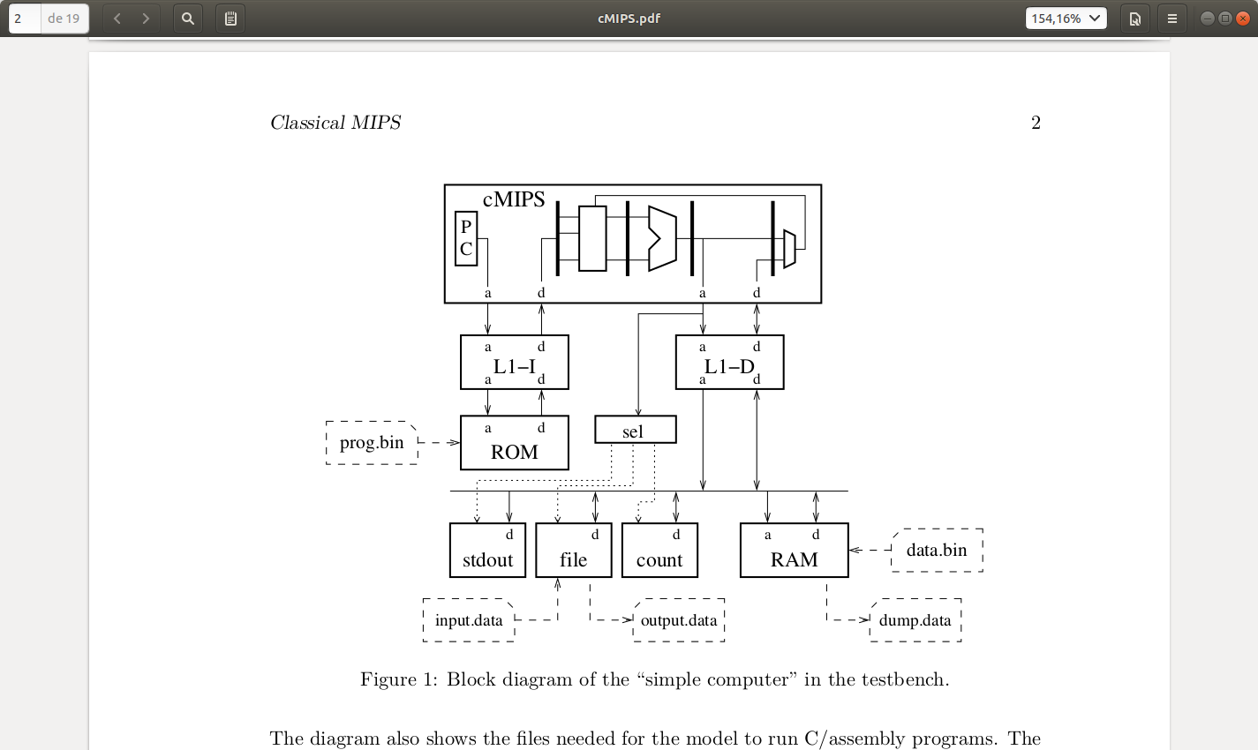
A Interface Serial cMIPS
Ideia do funcionamento do seu ‘simples computador’

Slide 4
A Interface Serial cMIPS
O driver é que irá interagir com a interface serial irá receber entradas para gerar o n-ésimo número de fibonnaci;
O driver é dividido em duas partes:
Handler;
Conjunto de funções
O handler funcionará no “meio do caminho” entre a UART e o código em C;
Possui nele a fila de recepção e a fila de transmissão;

Slide 5
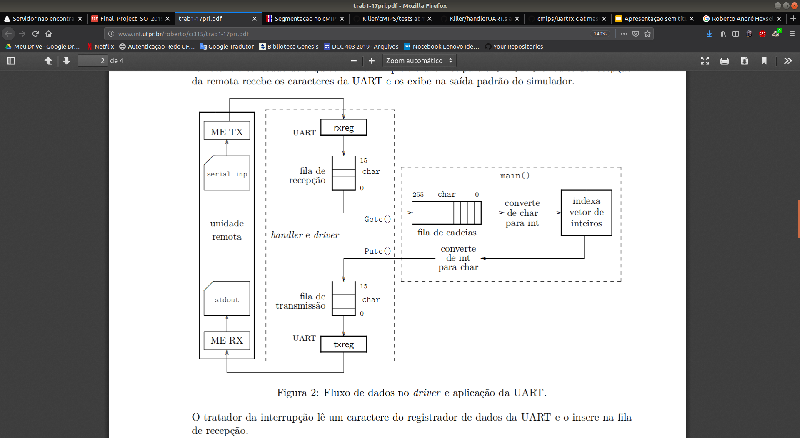
Big Picture

Slide 6
A Interface Serial cMIPS
O handler mantém dois contadores o nrx e o ntx;
nrx : indica o número de caracteres disponíveis na fila de recepção;
ntx: indica o número de espaços na fila de transmissão;
O driver possui as funções:
proberx() e probetx();
iostat(); //leitura
ioctl(); //escrita
Getc(); //nrx
Putc(); //ntx

Slide 7
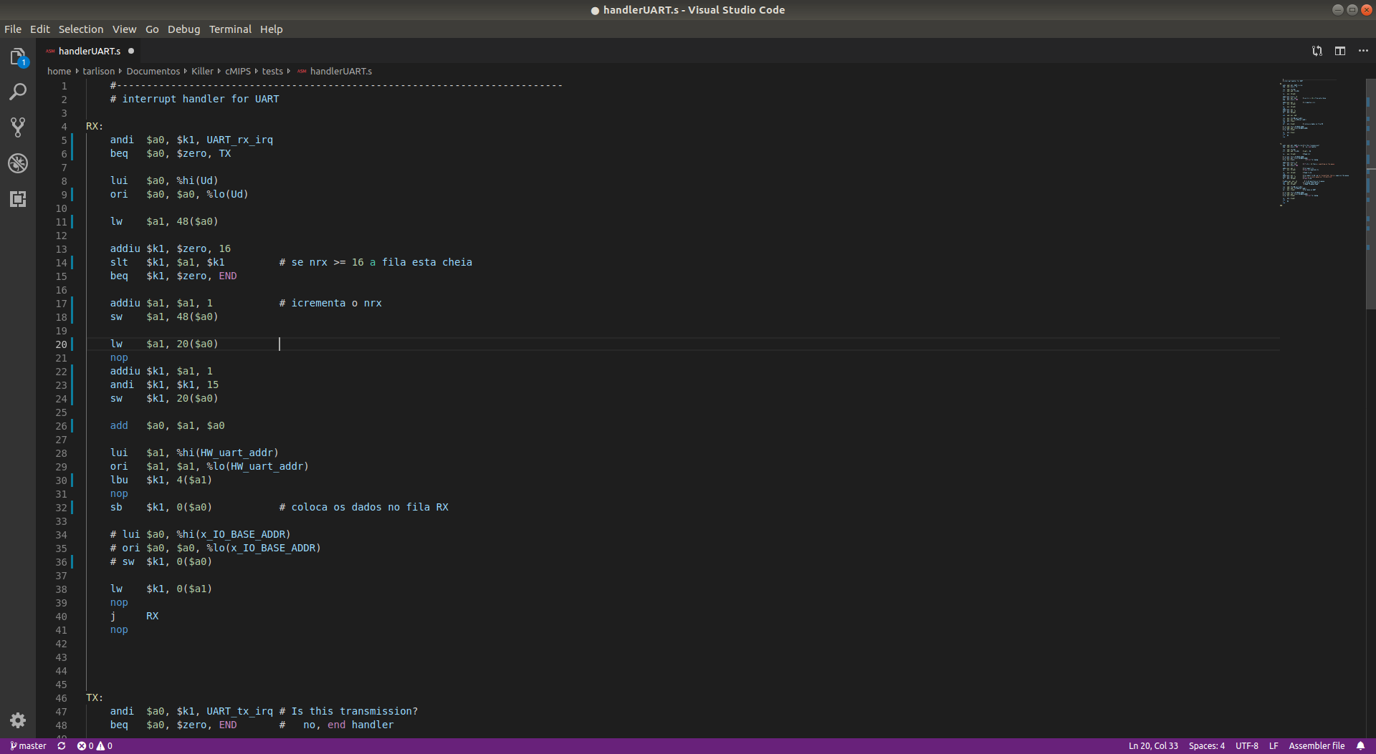
A Interface Serial cMIPS
Para o RX

Slide 8
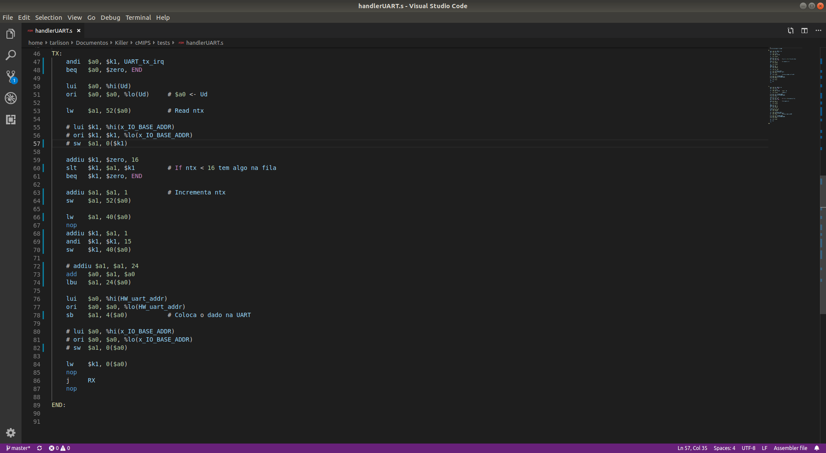
A Interface Serial cMIPS
Para o TX

Slide 9
A Interface Serial cMIPS
No main:
int main(){
uart = (void *)IO_UART_ADDR; // bottom of UART address range
int ictl = 0x1a; // 00011010: ign=0; intTX=1; intRX=1; speed=2;
ioctl(ictl);
initUd();
…………….mais códigos aqui…….
}

Slide 10
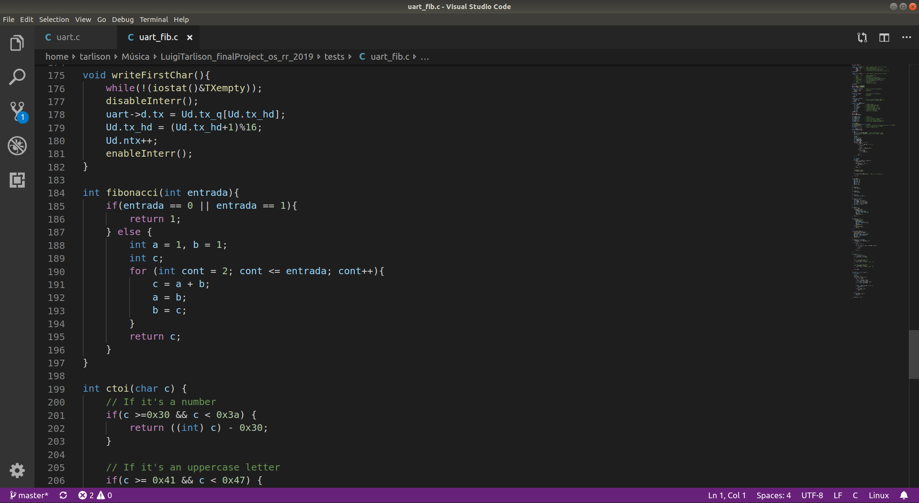
A Interface Serial cMIPS
Fibonacci usado no main:

Slide 11
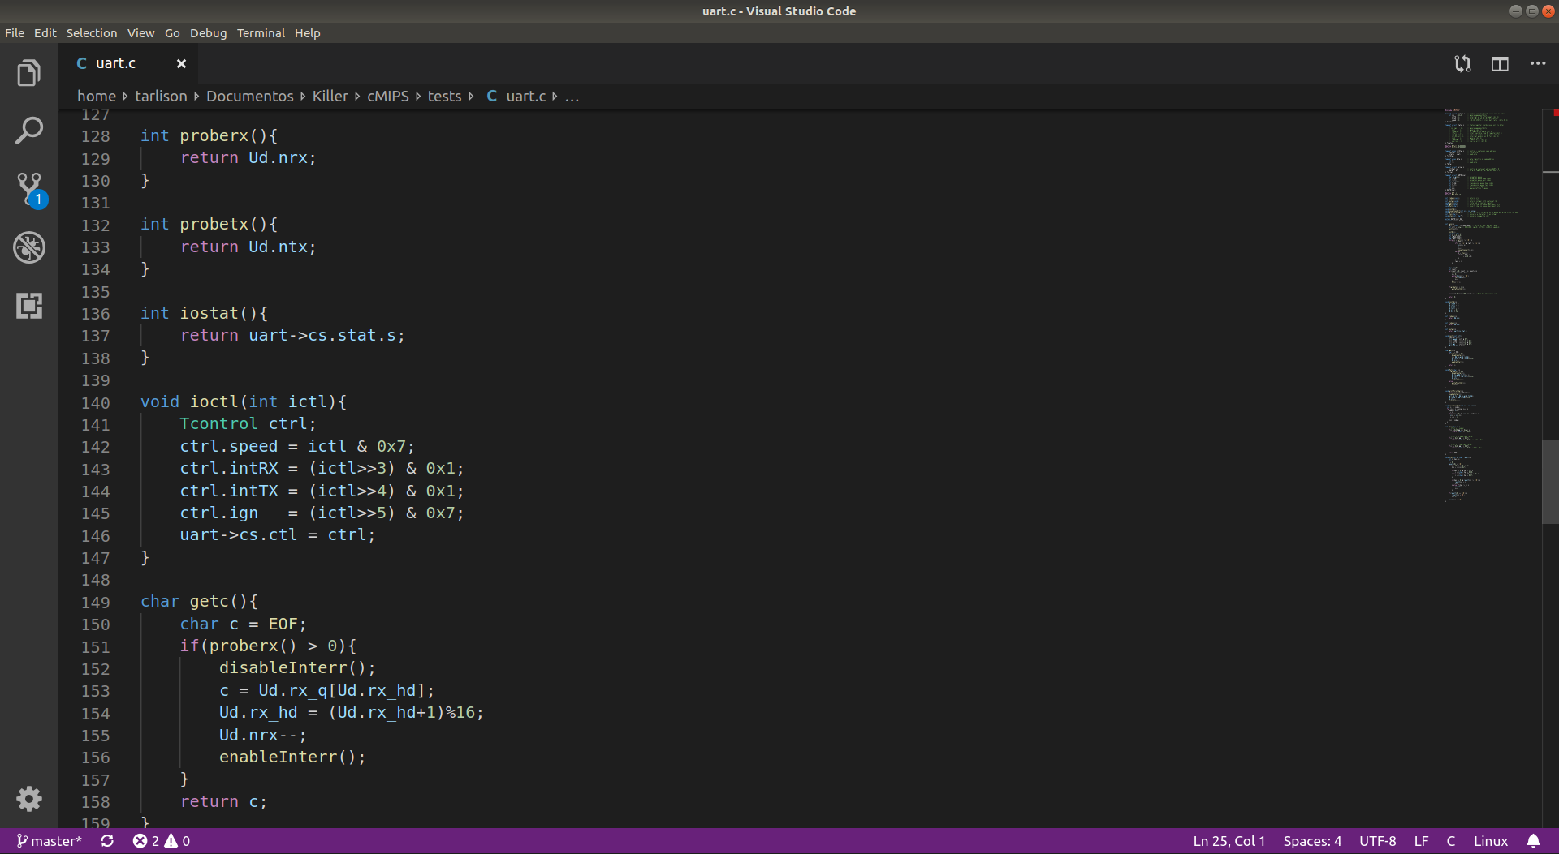
A Interface Serial cMIPS

Slide 12
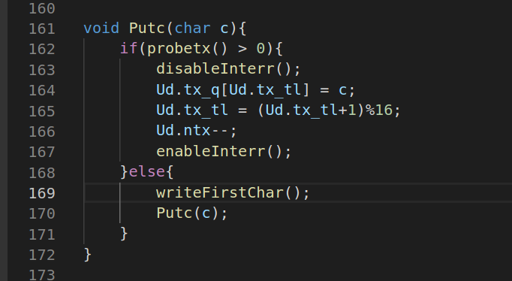
A Interface Serial cMIPS

Slide 13

Obrigado pela atenção!

